Slide 1
Магнетизм

Slide 2
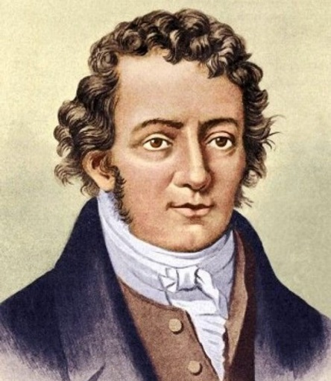
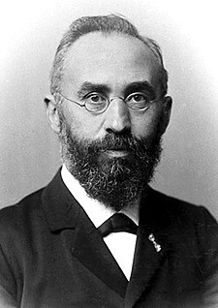
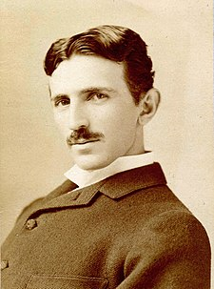
Магнітне поле у вакуумі. Вектор магнітної індукції. Сила Лоренця. Сила Ампера.
Андре-Марі Ампер
Гендрік Антон Лоренц
Нікола Тесла

Slide 3





Slide 4
сила на рухомий заряд в магнітному полі
індукція

Slide 5
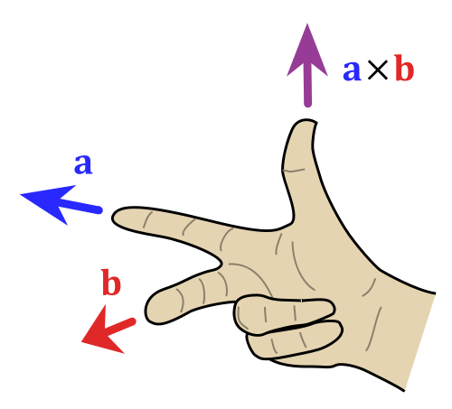
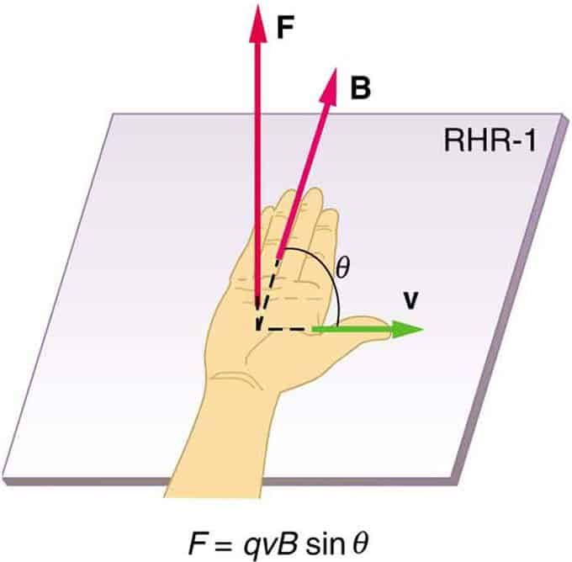
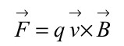

Slide 6
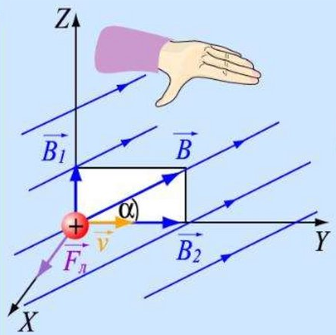

Slide 7
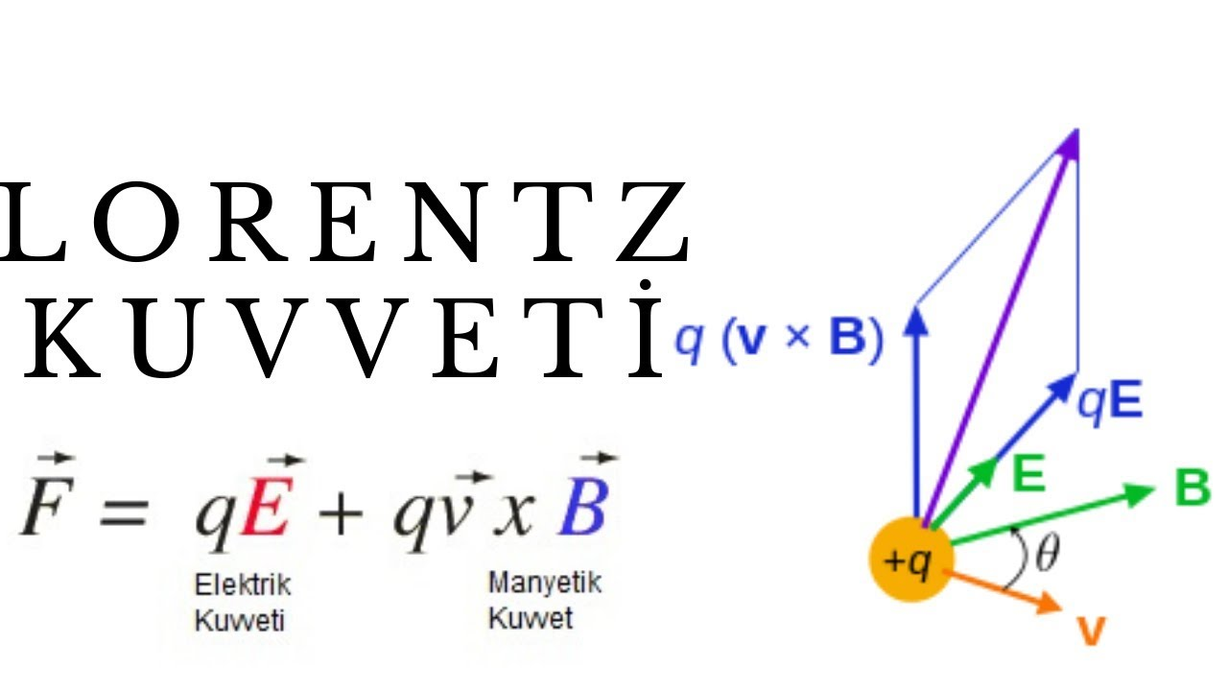

Slide 8
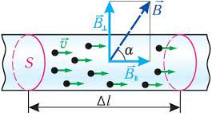
сила Ампера

Slide 9
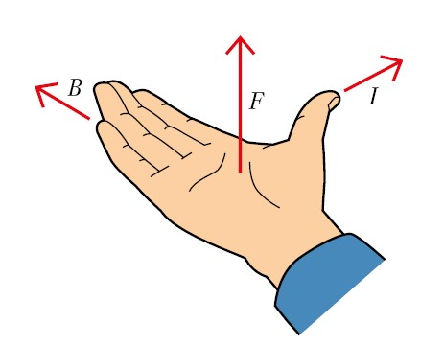
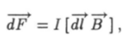

Slide 10
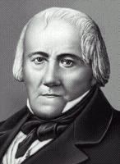
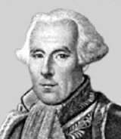
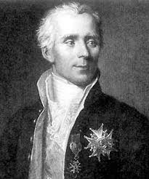
Магнітне поле рухомого заряду. Принцип суперпозиції магнітних полів. Магнітне поле елементарного струму.
Жан-Батіст Біо
Фелікс Савар
П’єр-Сімон де Лаплас

Slide 12
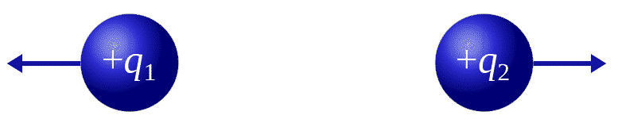

Slide 13
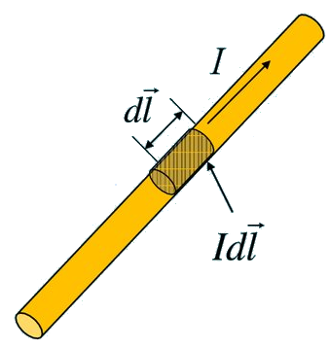

Біо-Савара-Лапласа

Slide 14
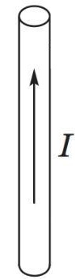
Магнітне поле скінченного прямолінійного провідника
b
т.А

Slide 15
b
r

Slide 16
b
т.А
т.А
b

Slide 17
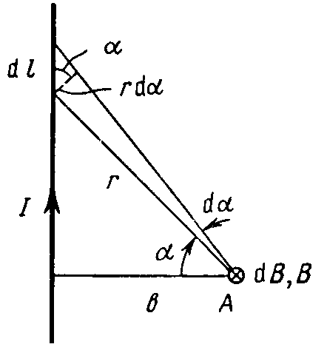

Магнітне поле скінченного прямолінійного провідника
https://youtu.be/qfsQbOX0tYY

Slide 18
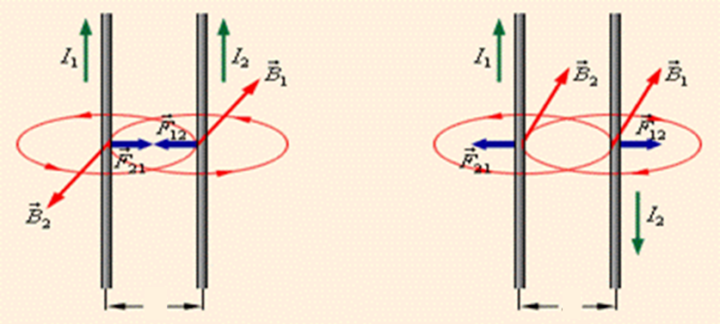
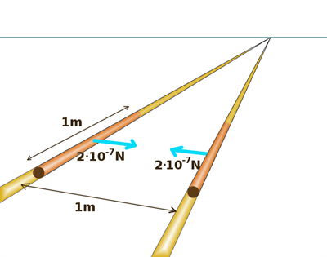

Slide 19
лінії магнітної індукції

Slide 20
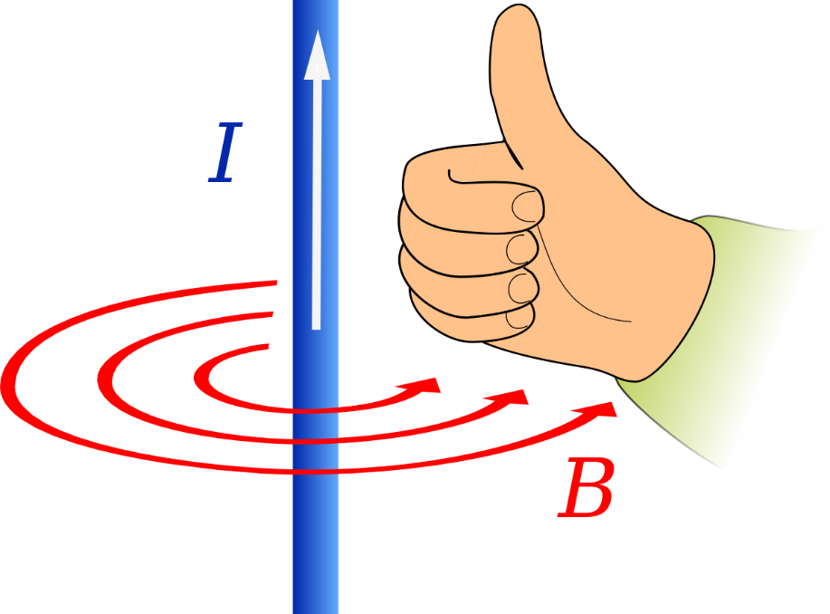
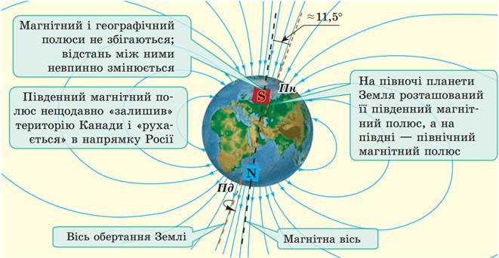

Slide 21
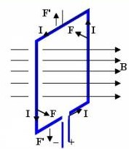
Магнітний момент витка зі струмом. Момент сил, які діють на виток у однорідному магнітному полі. Енергія взаємодії витка з магнітним полем.

Slide 22
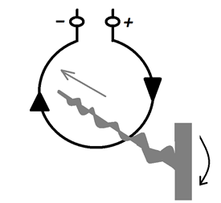
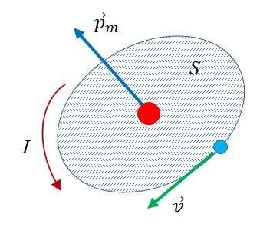
Магнітний момент

Slide 23
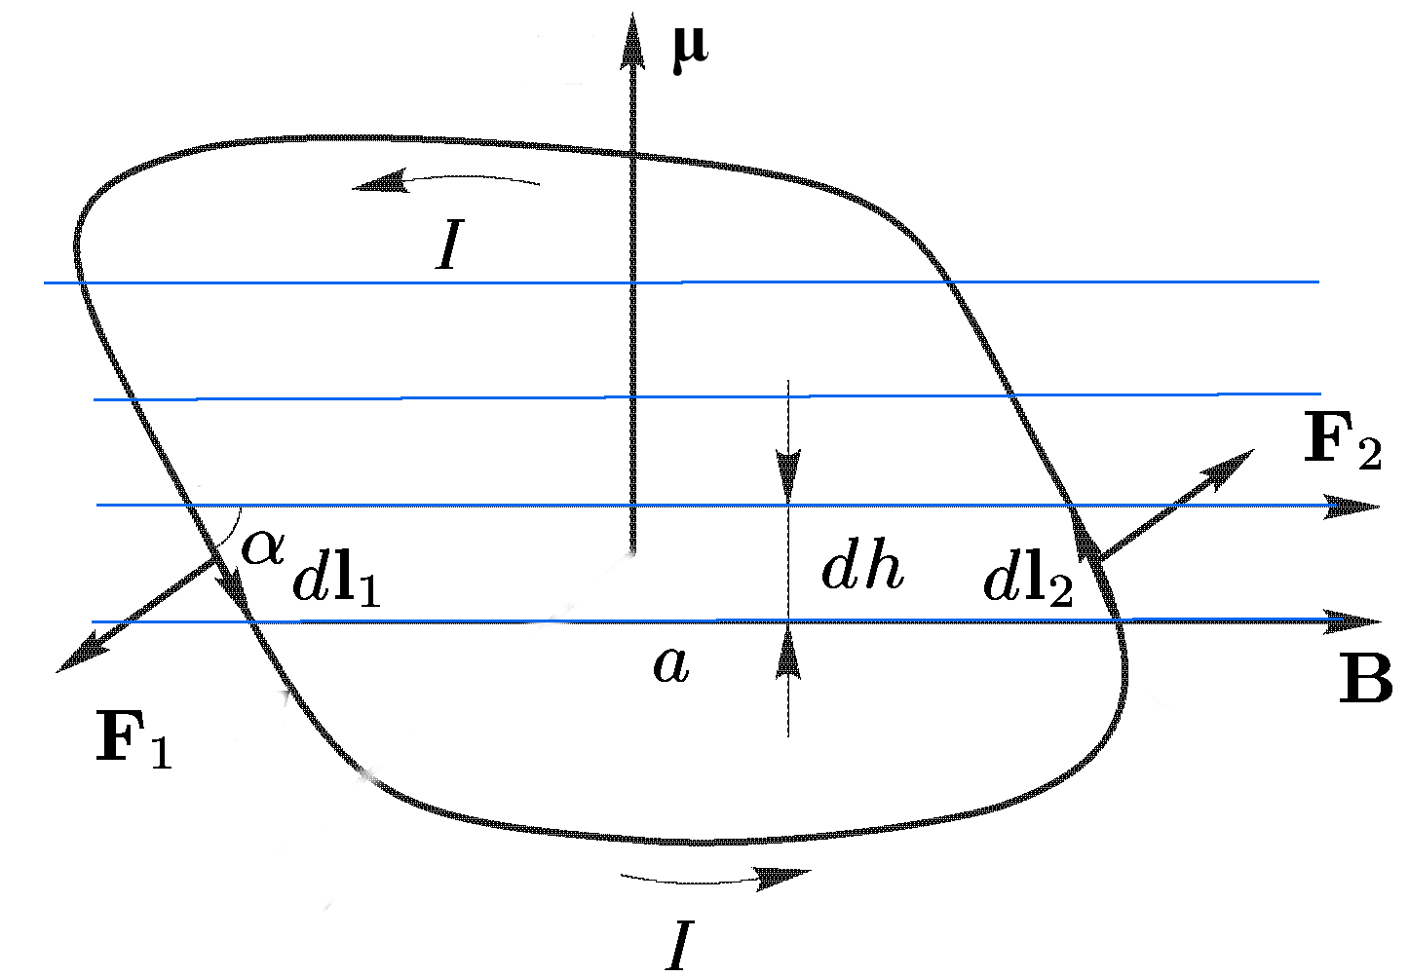
Виток у однорідному магнітному полі

Slide 24
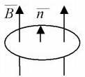
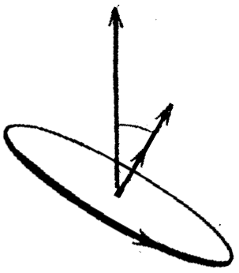
Виток у однорідному магнітному полі

Slide 25
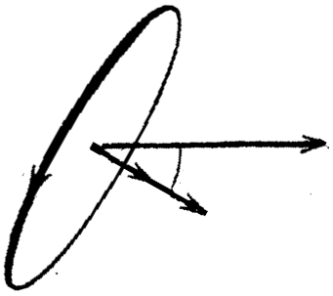
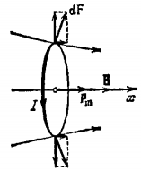
Енергія взаємодії витка з магнітним полем
неоднорідне поле

Slide 26
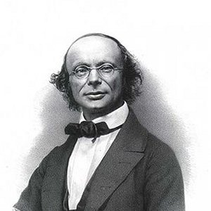
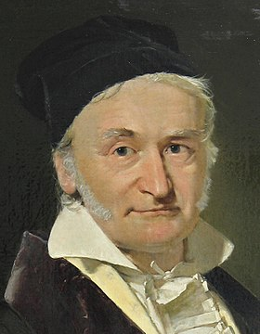
Потік вектора магнітної індукції. Теорема Остроградського-Гаусса для магнітних полів.
Вільгельм Єдуард Вебер
Йоганн Карл Фрідріх Гаусс

Slide 27
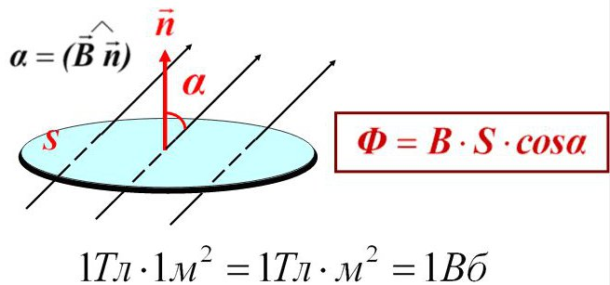
потік

Slide 28
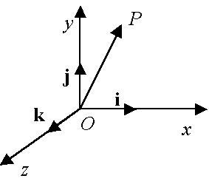
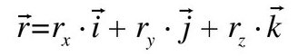
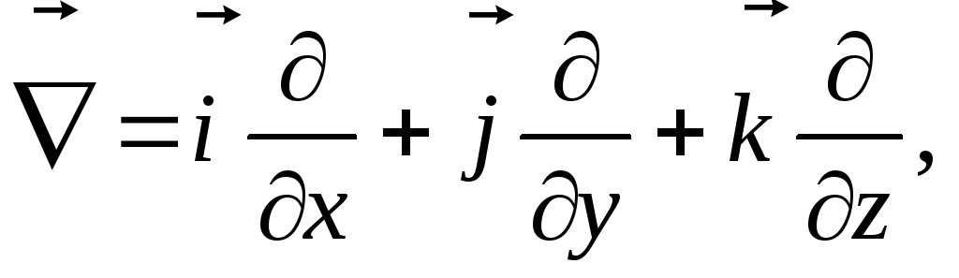
Оператор набла

Slide 29
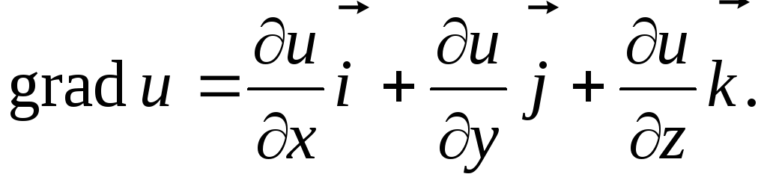
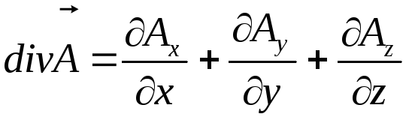
дивергенція – зміна вектора за модулем

Slide 30
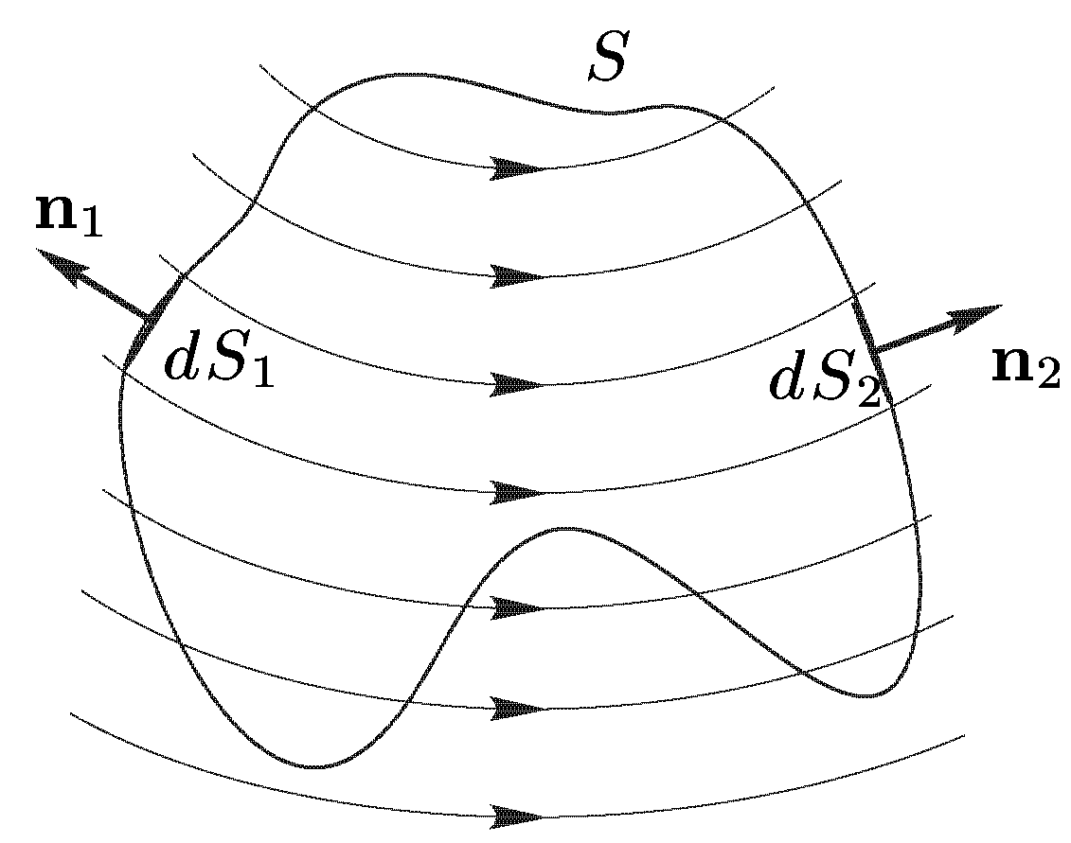
Теорема Гауса

Slide 31
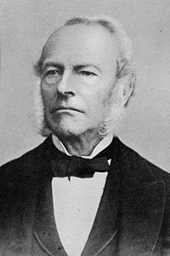
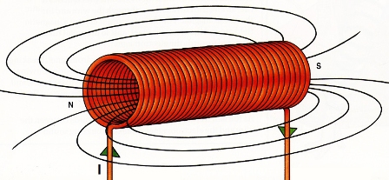
Теорема про циркуляцію вектора магнітної індукції. Магнітне поле нескінченного прямолінійного струму та соленоїда.
Джорж Габрієль Стокс

Slide 32
циркуляція
початок обходу

Slide 34
початок обходу

Slide 35
1
1
2
2

Slide 37
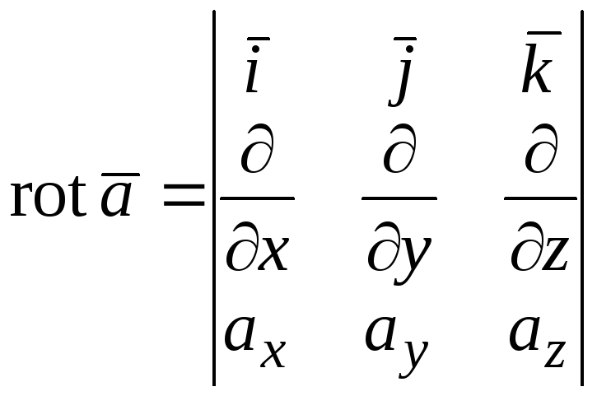
ротор – зміна вектора за напрямом

Slide 38
прямий провідник
Симетрія: у рівновіддалених від осі точках поле однакове

Slide 39
прямий порожнистий провідник
Симетрія: у рівновіддалених від осі точках поле однакове

Slide 40
соленоїд
Лінії індукції паралельні осі соленоїда

Slide 41
соленоїд
Чим довший соленоїд, тим менша індукція магнітного поля зовні

Slide 42
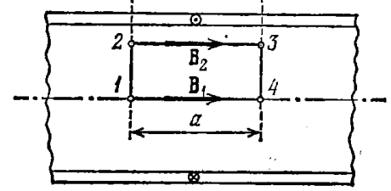
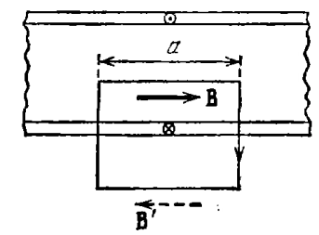
соленоїд

Slide 43
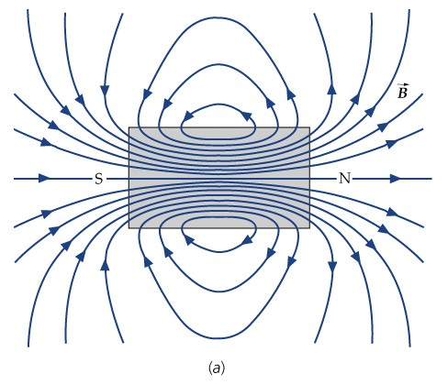
для нескінченно довгого соленоїда:
всередені магнітне поле однорідне
зовні магнітне поле відсутнє
для реального соленоїда:

Slide 44
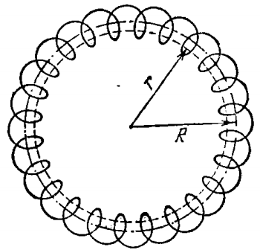
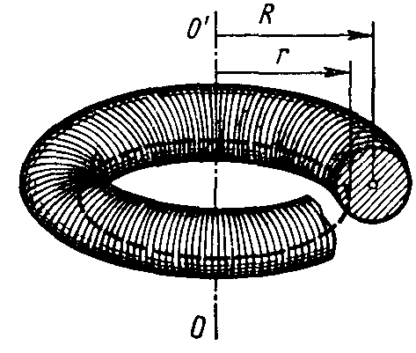
тороїд

Slide 45
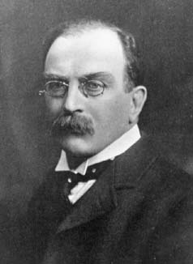
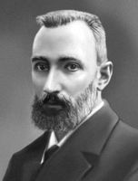

Магнітне поле в речовині. Типи магнетиків. Природа діа-, пара- та феромагнетизму.
https://youtu.be/XYK2L77KpiI
Джозеф Лармор
П’єр Кюрі

Slide 46
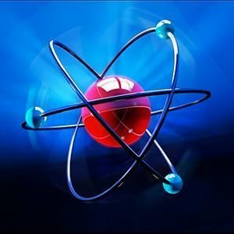


причини магнетизму:
орбітальний рух електронів
спін електронів
власний момент ядра

Slide 47


вектор намагніченості:

Slide 48

молекулярні струми

Slide 49

вектор напруженості магнітного поля:

Slide 50



магнітна сприйнятливість
магнітна проникливість

Slide 51


Slide 52


діамагнетики

Slide 53


парамагнетики

Slide 54


феромагнетики

Slide 55



Slide 56



Явище електромагнітної індукції. Закон електромагнітної індукції. Правило Ленца. Вихрове електричне поле
Майкл Фарадей
Єміль Ленц
Анрі Луї
Ле Шательє

Slide 57





Slide 58




Закон електромагнітної індукції
правило Ленця

Slide 59



правило Ленця, вихрове поле

Slide 60

вихрове поле

Slide 61



Індуктивність контуру зі струмом. Індуктивність соленоїда. Явище самоіндукції. Е.р.с. самоіндукції.
Джозеф Генрі

Slide 62



Slide 63

індуктивність соленоїда
явище самоіндукції

Slide 64

Процеси встановлення струму при розмиканні та замиканні кола з індуктивністю.

Slide 65


замикання кола

Slide 66

розмикання кола

Slide 67


Енергія магнітного поля. Густина енергії магнітного поля.

Slide 68



Slide 69


Метод комплексних амплітуд та його застосування до розрахунку кіл змінного струму.
Самостійна робота

Slide 70


Робота та потужність змінного струму. Ефективні значення сили та напруги змінного струму. Коефіцієнт потужності
https://youtu.be/Ut3sPLy9_dk

Slide 71

сила
струму
час

Slide 72

потужність постійного струму
миттєва потужність

Slide 73
робота
середня потужність за період коливань

Slide 77

- коефіцієнт потужності

Slide 78

побутова мережа

Slide 79


Slide 80

Струм зміщення. Система рівнянь Максвелла та їх фізичний зміст.
Джеймс Клерк Максвелл

Slide 81


струм зміщення

Slide 83


Система рівнянь Максвелла
польові
матеріальні

Slide 84
Система рівнянь Максвелла, властивості

Slide 85



Електромагнітні хвилі. Властивості плоских електромагнітних хвиль. Абсолютний показник заломлення світла.
Джон Генрі Пойтінг
Микола Олексійович Умов

Slide 86
середовище однорідне, нейтральне, непровідне

Slide 87


хвильове рівняння

Slide 90



Slide 95



Slide 96



